Slide 1


Principios de Percepción
UD1. Planificación de Interfaces gráficas
Javier G. Pisano (javiergpi@educastur.org)
Imagen: camelNotation, CC0, via Wikimedia Commons

Slide 2

Objetivos de aprendizaje
Comprender los principios que guían el funcionamiento del cerebro a la hora de procesar información.
Reconocer dichos principios en ejemplos reales

Slide 3
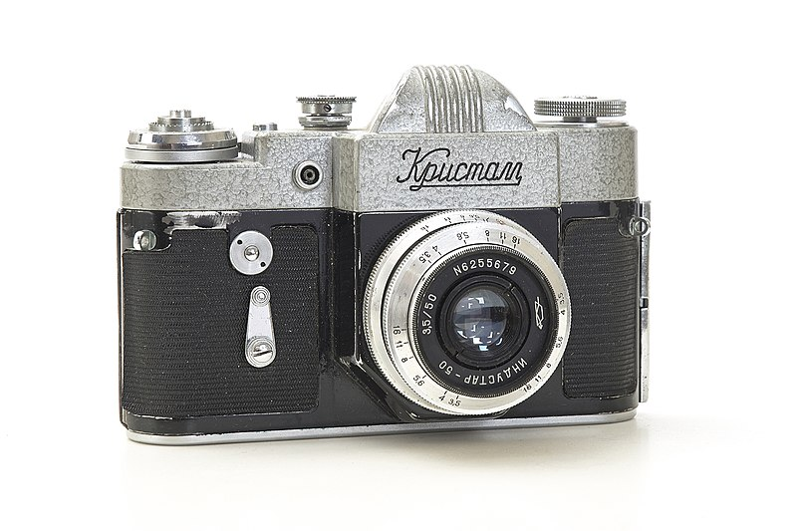
¿Cómo percibimos visualmente?
Comportamiento ocular: Saltos + fijaciones
En las fijaciones enfocamos y percibimos una zona
En los saltos (30 -120 ms) la visión queda prácticamente suprimida y no percibimos
Vemos una serie de instantáneas (como una cámara fotográfica)
Imagen: Dmitry Makeev, CC BY-SA 4.0, via Wikimedia Commons

Slide 4
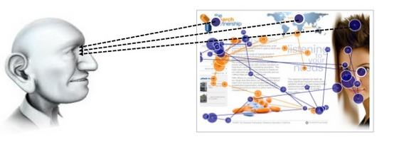
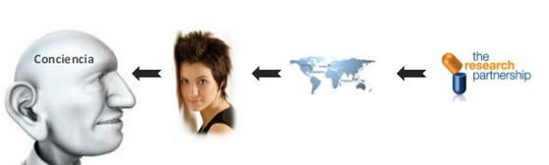
Ejemplo

Slide 5
Las Leyes de la Gestalt
Provienen de una rama de la psicología moderna surgida en Alemania a principios del siglo XX.
Tratan de cómo las personas perciben los elementos y cómo se organizan
Se aplican a todos los campos del diseño, si bien los concretaremos en la Web
Gestalt = Forma

Slide 6
Las leyes de la Gestalt
Proximidad
Semejanza
Región común
Cierre
Simetría
Continuidad
Dirección común
Fondo-figura
Simplicidad
Experiencia

Slide 7
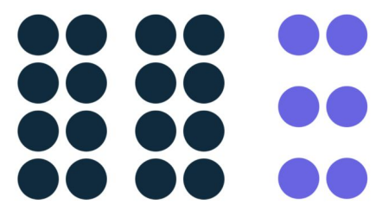
Proximidad
Los elementos que están próximos entre sí y distanciados del resto tienden a ser percibidos como una sola unidad.

Slide 8
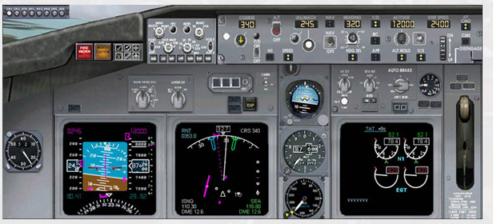
Proximidad en la vida real

Slide 9
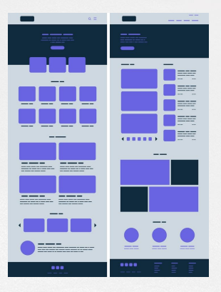
Proximidad

Slide 10

Semejanza
Los elementos que comparten ciertos elementos visuales se agrupan
La semejanza depende de la forma, el color u otros aspectos

Slide 11
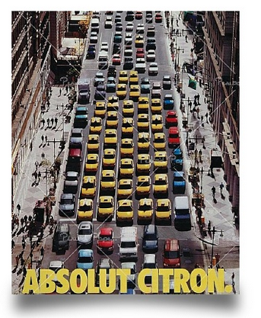
Semejanza

Slide 12
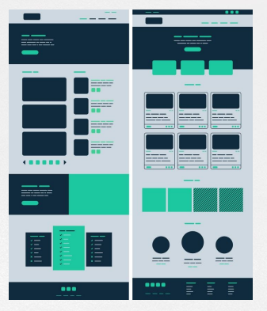
Semejanza

Slide 13
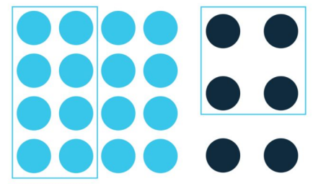
Región común
Los elementos encerrados dentro de una misma región son percibidos como un grupo

Slide 14
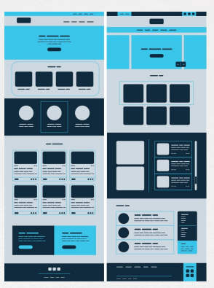
Región común

Slide 15
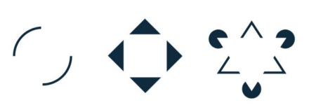
Cierre
Un conjunto de elementos es reconocido como grupo al construir una forma reconocida

Slide 16


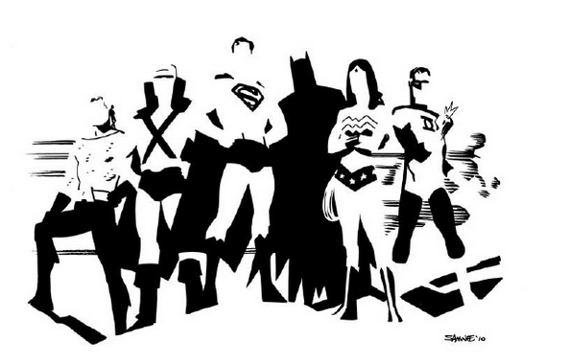
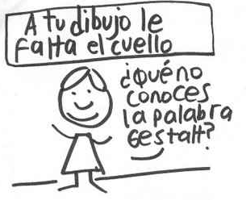
Cierre

Slide 17

Cierre
Muy usado en el diseño de iconos

Slide 18


Cierre
Ojo, el mecanismo tiene que ser fácil de descubrir
El usuario no debería hacer esfuerzo para interpretar el mensaje

Slide 19
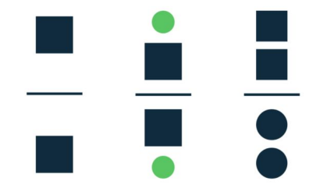
Simetría
Elementos simétricos son percibidos como grupo a pesar de la distancia

Slide 20
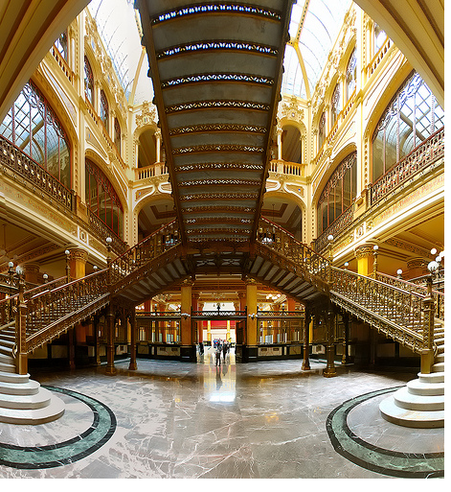
Simetría

Slide 21
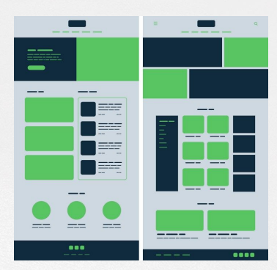
Simetría

Slide 22

Continuidad
Nuestra atención visual tiende a seguir la dirección espacial de los elementos

Slide 23
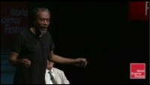
Continuidad

Slide 24
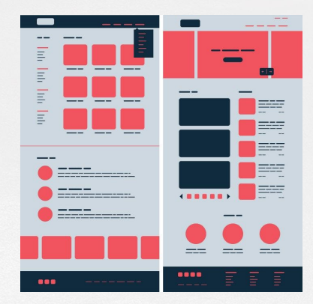
Continuidad

Slide 25
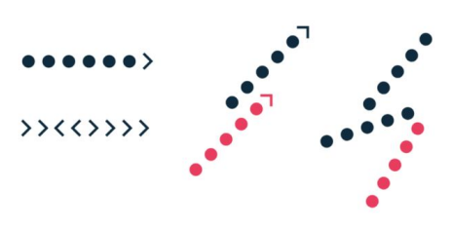
Dirección común
Tendemos a agrupar los elementos que poseen una dirección similar

Slide 26
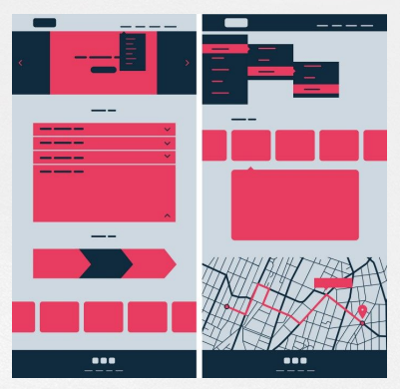
Dirección común

Slide 27
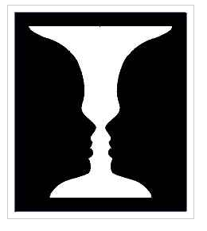
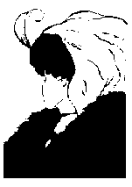

Fondo-figura
No podemos percibir el fondo y la figura al mismo tiempo

Slide 28
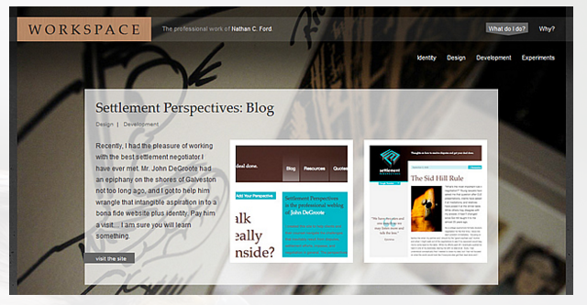
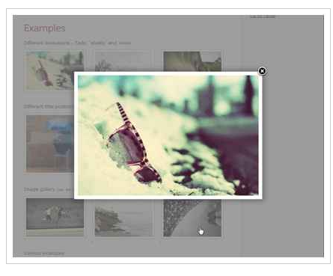
Fondo-figura
Se ve percibe claramente cuál es el fondo y cuál es el contenido (figura) gracias al uso de colores o difuminado.

Slide 29
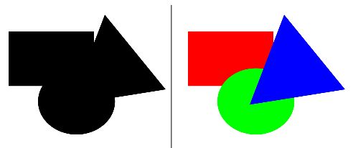
Simplicidad
Los elementos se perciben de la manera lo más simple posible, destacando lo que realmente importa.
Evitamos procesar patrones complejos

Slide 30
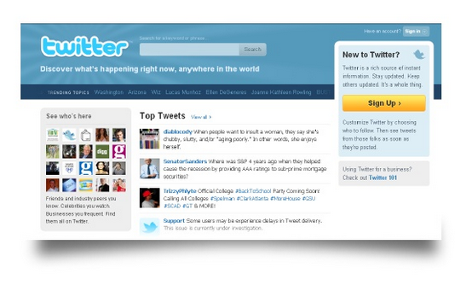
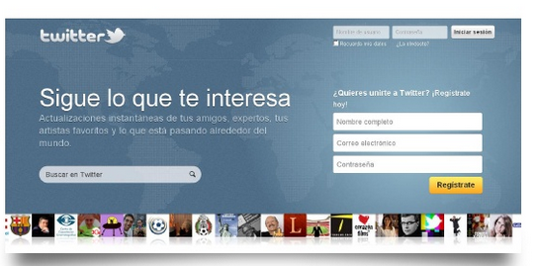
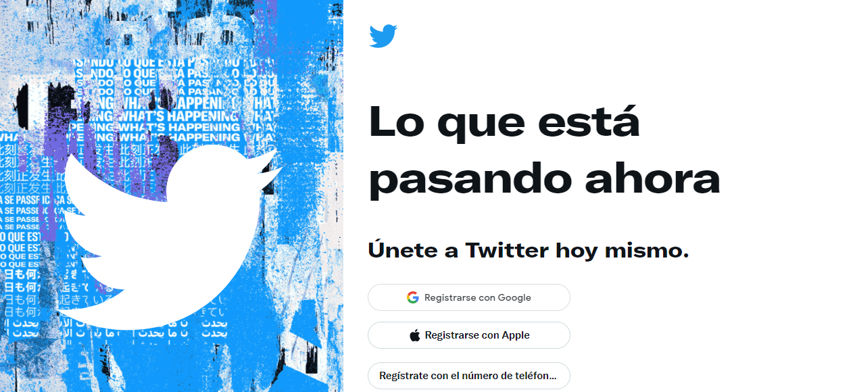
Simplicidad
KISS (Keep It Simple, Stupid)
2012
2016
2021

Slide 31
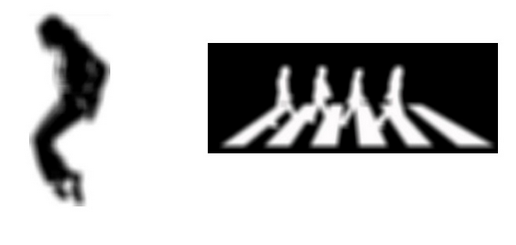
Experiencia
Las personas interpretan subjetivamente según su experiencia visual a lo largo de la vida.
Utilizar conocimientos previos para entender ciertos elementos

Slide 32
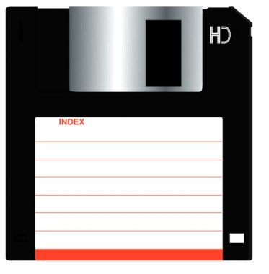
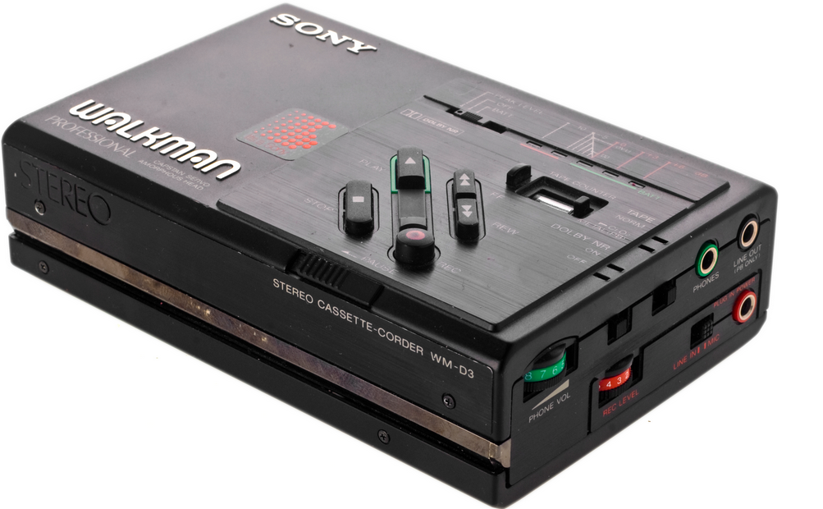

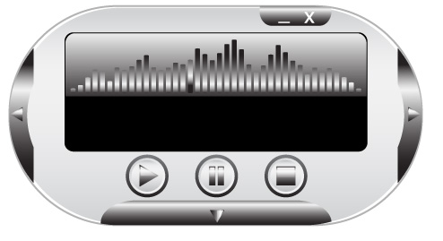
Experiencia
Uso de metáforas visuales

Slide 33
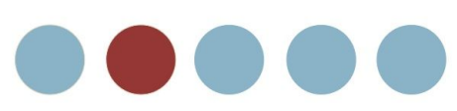
Efecto Von Restorff
Si un elemento destaca sobre el resto, dirigimos nuestra atención hacia el mismo
No es una ley de la Gestalt, más bien una aplicación de las mismas

Slide 34
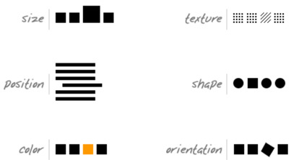
Cómo llamar la atención?
Enfatizando de acuerdo a sus propiedades gráficas del elemento

Slide 35

Efecto Von Restorff

Slide 36
Efecto Von Restorff
Sólo resaltar aquello que queremos que se vea
Elementos que deberían estar poco enfatizados:
Fondos
Adornos
Elementos secundarios

Slide 37
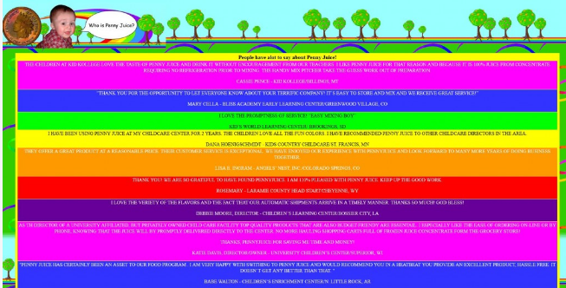
Enfatizando ☹
El fondo está igual de enfatizado que el contenido

Slide 38

Dudas y Preguntas
Question image: Khaydock, CC BY-SA 3.0, via Wikimedia Commons

Slide 39

Tu trabajo
UD1 Tarea 2. Principios de Percepción
Trabajo en parejas

